Slide 1
Deliverable 1 – Process Control Chart
Danilo Dell’Orco 0300229

Slide 2
Roadmap
Introduzione
Ticket Jira
Risultati
Analisi dei Risultati
Conclusioni
Progettazione
Commit Git
Merging Git w/ Jira
Analisi Ticket e Report
Process Control Chart

Slide 3
Introduzione (1/2)
L’obiettivo di questa attivita è quello di realizzare un Process Control Chart per uno specifico attributo di un processo.
Il Process Control Chart è uno strumento statistico che permette di monitorare l’evoluzione temporale e la stabilità di un qualsiasi processo di sviluppo
Si pone sull’asse X la metrica temporale considerata (#Revisione, Mese, Anno …)
Si pone sull’asse Y il valore dell’attributo da monitorare.
Fissato l’attributo di interesse, si valuta il suo comportamento rispetto all’andamento medio
Si definiscono Upper Limit e Lower Limit
Si individuano gli outlier, ovvero i valori che escono da tali limiti

Slide 4
Introduzione (2/2)
L’analisi della stabilità tramite Process Control Chart permette di individuare dei sottoperiodi in cui ricercare eventuali problemi nel processo software.
Definire il punto esatto in cui si verifica una anomalia
Studiare l’andamento nei periodi immediatamente precedenti/successivi
Determinare con maggiore precisione le cause che hanno portato al verificarsi di tali anomalie
Durante questa attività è stato preso in esame il progetto apache/daffodil
Come metrica temporale si considerano i mesi.
Come attributo da monitorare si considera il numero di bug fixati.

Slide 5
Progettazione
Per raccogliere i dati necessari all’analisi del processo è stato sviluppato un programma Java, organizzato in 4 fasi principali:
Ottenimento dei ticket di tipo fix bug da Jira.
Ottenimento dei commit da GitHub .
Mapping tra commit e ticket.
Analisi dei ticket e salvataggio del report su un file .csv
Successivamente il .csv con tutti i dati relativi ai ticket viene importato all’interno di un fogliodi lavoro Excel, al fine di realizzare il process control chart

Slide 6
Progettazione – Jira Ticket
Si ottengono da Jira tutti i ticket relativi a bug fixati, utilizzando le REST API messe a disposizione da Jirastesso.
String url = "https://issues.apache.org/jira/rest/api/2/search?jql=project=%22" + projName
+ "%22AND%22issueType%22=%22Bug%22AND(%22status%22=%22closed%22OR"
+ "%22status%22=%22resolved%22)AND%22resolution%22=%22fixed%22&fields=key,resolutiondate,versions,created&startAt="
+ i.toString() + "&maxResults=" + j.toString();
Per ogni ticket trovato viene istanziato un oggetto JiraTicket, identificato dai campi key e date
for (; i < total && i < j; i++) {
String date = issues.getJSONObject(i % 1000).getJSONObject("fields").get("resolutiondate").toString();
String key = issues.getJSONObject(i % 1000).get("key").toString();
JiraTicket entry = new JiraTicket(key, date);
fixedBugs.add(entry);
}
Viene ritornato l’array contenente tutti i JiraTicket trovati
return fixedBugs;

Slide 7
Progettazione – Git Commit
Si ottiene da Github la lista dei commit, utilizzando la libreria JGit.
Si apre in locale la repository tramite il comando clone() o checkout()
if (!Files.exists(Paths.get(repoDir))) {
this.git = Git.cloneRepository()
.setURI(gitUrl + projectName + ".git")
.setDirectory(new File(repoDir))
.call();
} else {
try (Git gitRepo = Git.open(new File( repoDir + "/.git"))){
this.git = gitRepo;
gitRepo.checkout().setName(this.getDefaultBranch()).call();
gitRepo.pull().call();
}
}
Si ottiene la lista dei commit effettuati sul branch master tramite il comando log(). Per ogni commit individuato si istanzia un oggetto GitCommit e viene ritornata la lista di tutti i commit trovati.
this.commits = new ArrayList<>();
Iterable<RevCommit> commitsLog = null;
this.git.checkout().setName(this.getDefaultBranch()).call();
commitsLog = git.log().call();
for (RevCommit commit : commitsLog) {
this.commits.add(new GitCommit(commit.getId(), new Date(commit.getCommitTime() * 1000L), commit.getFullMessage()));
}
return this.commits;

Slide 8
Progettazione – Merging Git w/ Jira
Si effettua il mapping tra i Ticket ed i Commit associati a quei ticket.
Si cerca il commit che contiene nel messaggio l’ID del Ticket
Si rendono coerenti le informazioni ottenute dalle due piattaforme, impostando sul JiraTicket la stessa data ottenuta dal GitCommit.
public static void bindJiraToGit(List<JiraTicket> tickets) {
GitAPI git = new GitAPI(GIT_PROJECT_NAME, "output/");
git.init();
List<GitCommit> commits = git.getCommits();
for (GitCommit c : commits) {
for (JiraTicket t : tickets) {
if (c.getComment().contains(t.getKey()) && (t.getDate().compareTo(c.getDate()) < 0)) {
t.setDate(c.getDate());
}
}
}
}

Slide 9
Progettazione – Analisi Ticket e Report
Per ottenere il numero di Bug Fixed per ogni mese, si ottiene innanzitutto una lista contenente tutti i mesi sui quali ho dei JiraTicket validi.
List<String> months = new ArrayList<>();
for (JiraTicket t : tickets) {
if (!months.contains(t.getMonth())) {
months.add(t.getMonth());
}
}
Per ogni mese individuato, conto quante volte questo appare all’interno della lista di JiraTicket
for (String m : months) {
int count = 0;
for (JiraTicket t : fixedBugs) {
if (t.getMonth().equals(m)) {
count++;
}
}
Il report generato viene scritto su un file DAFFODIL_DATA.csv
Month | NumBugFixed
2012-03 | 3
2012-06 | 2
2012-07 | 6
2012-08 | 12

Slide 10
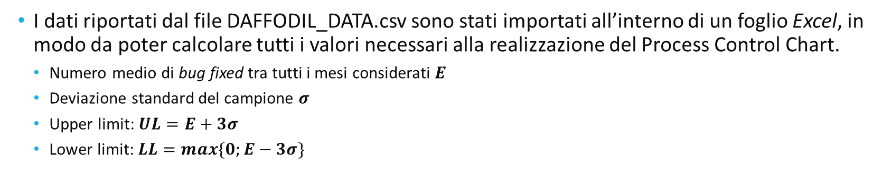
Progettazione - Process Control Chart
I dati riportati dal file DAFFODIL_DATA.csv sono stati importati all’interno di un foglio Excel, in modo da poter calcolare tutti i valori necessari alla realizzazione del Process Control Chart.
Numero medio di bug fixed tra tutti i mesi considerati $E$
Deviazione standard del campione $σ$
Upper limit: $UL=E+3σ$
Lower limit: $LL=max⁡\{0;E−3σ\}$
A partire da questi valori, il process control chart è stato realizzato come un grafico a linee
Asse X: Mesi
Asse Y: Numero di bug fix.
I valori di Upper Limit, Lower Limit e Media sono rappresentati sul grafico tramite una serie lineare.
Permette di visualizzare graficamente quando un punto si discosta dall’andamento medio

Slide 11
Process Control Chart
Process Control Chart sul numero di Bug Fixed nei vari mesi del progetto apache/daffodil
11

Slide 12
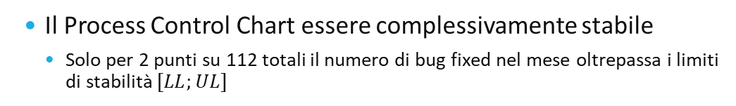
Risultati
Periodo di osservazione di 112 mesi (2012-03/2021-06)
1014 Ticket di tipo Fixed Bug
23 Ticket con informazioni non conformi al commit associato che sono stati corretti.
Il Process Control Chart essere complessivamente stabile
Solo per 2 punti su 112 totali il numero di bug fixed nel mese oltrepassa i limiti di stabilità $[LL;UL]$
Maggio 2013
Numero di Bug Fixed 40, superiore di 7 unità rispetto all’Upper Limit considerato
Gennaio 2015
Numero di Bug Fixed 38, superiore di 5 unità rispetto all’Upper Limit considerato
Process Control Chart Daffodil
Outliers Individuati
12

Slide 13
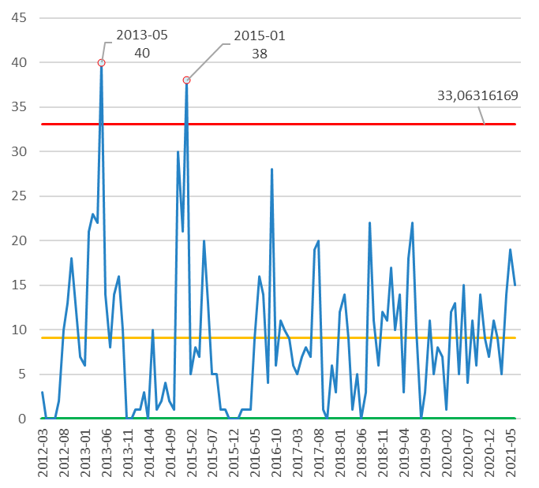
Analisi dei Risultati
Pre-2016
Post-2016
Analizzando i risultati forniti dal Process Control Chart si può osservare come sia possibile esaminare il processo di sviluppo suddividendolo in due sottoperiodi.
Prima del 2016
Sono presenti gli unici due punti anomali individuati
L’andamento generale si discosta molto dalla media
Dopo il 2016
Processo di sviluppo più stabile, nessun punto esce dai limiti di controllo
Le oscillazioni della curva risultano molto più vicine alla media rispetto a quelle pre-2016
Process Control Chart Daffodil
Analisi
13

Slide 14
Conclusioni
Pre-2016
Post-2016
L’andamento per il periodo pre-2016 mostra una rapida crescita fino al raggiungimento del punto anomalo, seguita da una decrescita immediata nell’intorno del valore medio.
Questo evidenzia come nel processo di sviluppo pre-2016 si siano alternate fasi di debugging a fasi di developement
Spostamento periodico dell’effort verso le attività di debugging
In questi periodi venivano effettuate più operazioni di correzione dei bug
L’andamento invece per il periodo post-2016 indica come molto probabilmente sia stato utilizzato un approccio più orientato al Continous Integration & Continous Developement
Si ha un’attività di debugging che segue di pari passo quelle di testing e developement
Il numero di bug fixati risulta quindi più costante nel tempo
Process Control Chart Daffodil
Conclusioni
14

Slide 15
Links
Repository GitHub: https://github.com/danilo-dellorco/deliverable1
Travis CI: https://travis-ci.com/github/danilo-dellorco/deliverable1
SonarCloud: https://sonarcloud.io/dashboard?id=danilo-dellorco_deliverable1

